Slide 1
INSTITUTO NACIONAL DE EDUCACION DIVERSIFICADA SANTA CURZ NARANJO SANTA ROSA
CATEDRA: COMPUTACION
CATEDRATICO: GUSTAVO BLANC0O
CICLO ESCOLAR: 2025
TEMA:EJECICIO 2
ESTUDIANTE: BRAYAN EDUARDO PEREZ CORADO
GRADO:4TO BACHILLERATO
SECCION: U
SANTA CRUZ NARANJO, SANTAQ ROSA 21/10/25

Slide 2
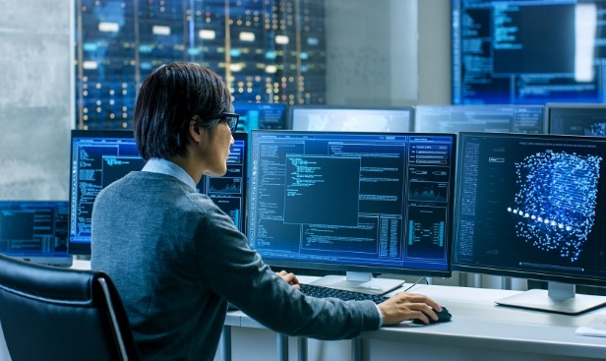
LA COMPUTACION
La computación o informática es la ciencia encargada de estudiar los sistemas automatizados de gestión de información, esto es, las computadoras. Su nombre proviene del latín computatio, que significa “cálculo” o “cómputo”, ya que estos sistemas se fundamentan en su capacidad para resolver operaciones de tipo lógico a gran velocidad.

Slide 3
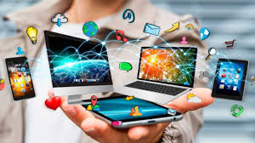
LA INFORMATICA
La informática o computación es la ciencia que estudia los métodos y técnicas para almacenar, procesar y transmitir información de manera automatizada, y más específicamente, en formato digital empleando sistemas computarizados.

Slide 4
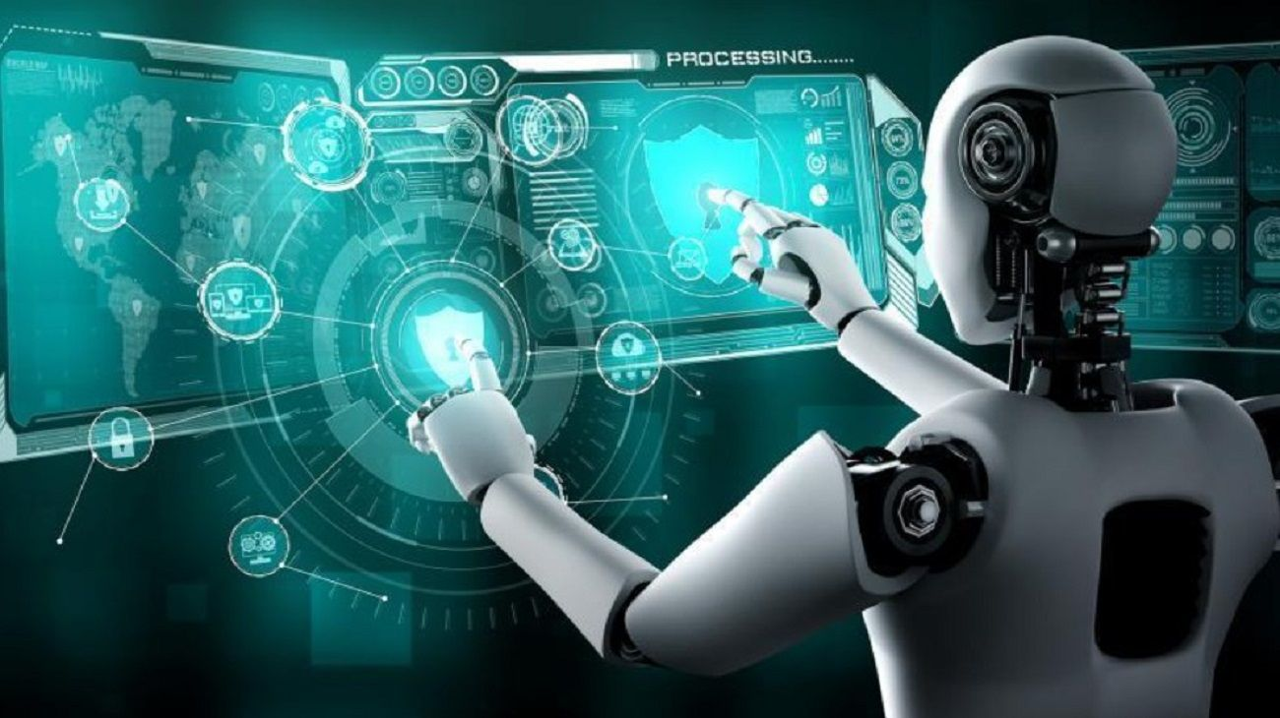
LA TECNOLOGIA
La tecnología es el conjunto de nociones y conocimientos científicos que el ser humano utiliza para lograr un objetivo preciso, que puede ser la solución de un problema especifico del individuo o la satisfacción de alguna de sus necesidades.

Slide 5
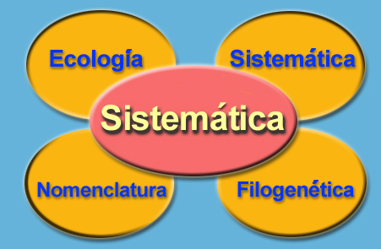
LA SISTEMATICA
La sistemática es la ciencia que estudia la historia evolutiva de los seres vivos. Intenta crear un orden dentro de la gran diversidad biológica, a través de tres objetivos fundamentales: clasificar los organismos, identificar relaciones evolutivas y nombrar y describir las especies.

Slide 6
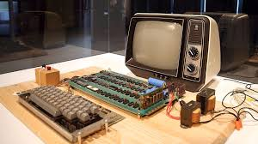
Como se creo la computadora
La computadora no fue creada por una sola persona, sino que evolucionó a lo largo de miles de años, desde herramientas antiguas como el ábaco hasta las máquinas mecánicas de Charles Babbage y las computadoras electrónicas modernas. Los avances clave incluyeron el desarrollo de circuitos integrados, microprocesadores y lenguajes de programación, lo que llevó a la miniaturización, mayor potencia y accesibilidad de los ordenadores que conocemos hoy.

Slide 7

Sistemas informáticos
Un sistema de información es un conjunto ordenado de personas, procesos y herramientas cuyo fin es administrar datos e información, de manera que puedan ser recuperados y procesados fácil y rápidamente.

Slide 8
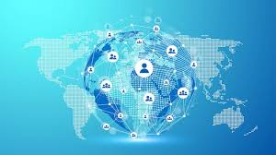
Red global
El término "red global" puede referirse a la internet, una red mundial de ordenadores interconectados, o a una empresa con presencia internacional que ofrece servicios o productos a nivel mundial. También puede referirse a una red de organizaciones o proyectos específicos que trabajan a escala mundial, como es el caso de organizaciones de ayuda o investigación.

Slide 9
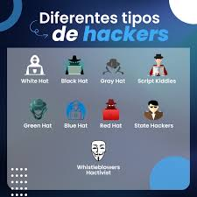
Tipos de hakers
Los tipos de hackers se clasifican principalmente por sus motivaciones, siendo los tres más comunes los de sombrero blanco (éticos), los de sombrero negro (maliciosos) y los de sombrero gris (ambos). Otras categorías incluyen los script kiddies (novatos), hacktivistas (con causas sociales o políticas) y hackers patrocinados por el estado.

Slide 10
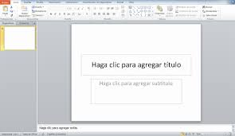
Que es una diapositiva
Una diapositiva es una página individual dentro de una presentación digital, como las creadas en PowerPoint o Google Slides. Sirve para comunicar información de forma visual y se compone de elementos como texto, imágenes, gráficos y videos. Un conjunto de diapositivas forma una presentación completa.

